Slide 1

Veille concurrentielle
Puzzles 3D lumineux pour enfants · Marché français · Made in France

Slide 2
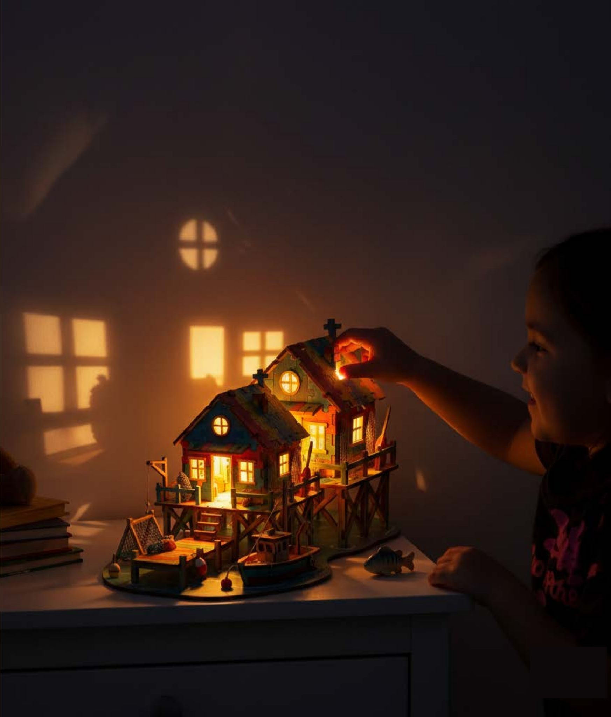
VEILLE CONCURRENTIELLE · PÉRIMÈTRE
Ce que couvre cette veille
Marché France uniquement. ÉCLAT est un produit fabriqué en France.
Acteurs directs Puzzles 3D lumineux (bois, carton, plastique) vendus en France.
Acteurs indirects Veilleuses enfant, jouets bois made in France, jeux de construction et maquettes.
Grille d'analyse Positionnement, gamme, prix, forces, faiblesses.
2

Slide 3
VEILLE CONCURRENTIELLE · CARTOGRAPHIE
Qui se bat pour la même chambre d'enfant ?
ACTEURS DIRECTS
ACTEURS INDIRECTS
Un puzzle 3D avec LED intégrée
Même usage (lumière, chambre, construction)
Robotime (Rokr, Rolife)
Ravensburger, gamme 3D Night Edition
CubicFun
Kits bois DIY en e-commerce (ex. Kidzly)
Distributeurs spécialisés : Golemites, Puzzido, Puzzfever
Veilleuses : Egmont Toys, La Fabrique des Potirons, Blumen
Lampes bois françaises : Atelier Loupiote x Kipli
Jouets bois made in France : Vilac, Janod
Constructions : Kapla, Rolife Book Nook
3

Slide 4
VEILLE CONCURRENTIELLE · ACTEURS DIRECTS
Robotime et Ravensburger
Robotime (Rokr / Rolife)
Ravensburger 3D Night Edition
Bois découpé laser · marque asiatique, distribuée en France
Plastique · marque allemande de référence
Positionnement maquettes bois premium, déco et « moment détente ». Cœur de cible ados et adultes.
Gamme Tour Eiffel lumineuse 216 pièces, Globe lumineux 147 pièces, Book Nooks LED.
Prix Tour Eiffel : 47,29 € (Golemites), 49,95 € (Nature & Découvertes). Book Nooks : environ 37 à 53 €.
Forces bois FSC, précision laser, LED 4 modes, USB-C, présence en enseignes (N&D) et service pièces détachées chez Golemites.
Faiblesses Globe indiqué dès 14 ans, montage de 3 à 4 h, ton adulte peu adapté aux jeunes enfants, produit importé.
Positionnement puzzle 3D grand public, monuments qui s'illuminent la nuit, avec la caution d'une marque puzzle historique.
Gamme Empire State Building, phare, Big Ben (216 pièces, LED changeante). Lampe Panda 72 pièces pour les plus jeunes.
Prix environ 34 à 38 € pour la Night Edition (Galaxus).
Forces notoriété, distribution large, pièces numérotées, produit enfant avec la lampe Panda (bouton ou applaudissements).
Faiblesses plastique, thèmes monuments, âge 10-12 ans et plus, piles à prévoir, aucun ancrage local.
4

Slide 5
VEILLE CONCURRENTIELLE · ACTEURS DIRECTS
CubicFun et les kits bois en ligne
CubicFun
Kits bois DIY (ex. Kidzly)
Carton / mousse · marque asiatique
E-commerce généraliste · origine non précisée
Positionnement entrée de gamme, monuments du monde avec socle LED, dès 8 ans.
Gamme Louvre 137 pièces, Notre-Dame 149 pièces, cathédrales, stades.
Prix environ 16 à 26 € (Louvre LED 25,90 € catalogue, Notre-Dame 15,99 € chez un vendeur marketplace).
Forces prix bas, montage sans colle, très large catalogue, adapté au cadeau.
Faiblesses matière fragile, 2 piles AA non fournies, univers adulte / touristique, importé.
Positionnement kit puzzle bois 3D qui se transforme en veilleuse, promis comme outil de patience et de concentration.
Gamme modèles à variantes sur une même fiche, lampe LED alimentée en USB.
Prix 19,99 €.
Forces le message enfant + veilleuse est déjà en place, prix accessible, pièces prédécoupées.
Faiblesses aucune marque identifiable, pas de storytelling, origine et sécurité peu documentées, pas de point de vente physique.
5

Slide 6
VEILLE CONCURRENTIELLE · ACTEURS INDIRECTS
Ils occupent la table de nuit sans être des puzzles
Veilleuses enfant
Made in France
Constructions et maquettes
Egmont Toys : lampe champignon peinte main en Allemagne, LED 1,5 W. La Fabrique des Potirons : veilleuse Leeloo, made in France, inspiration Montessori. Blumen : veilleuse girafe en chêne.
Vilac (Jura, 1911, label EPV, production mixte France et étranger) et Janod (Jura, 1970) : jouets bois de confiance. Atelier Loupiote x Kipli : lampe bois fabriquée en France, de 69,30 € à 299 €.
Kapla figure dans le top 10 des jeux de construction de Nature & Découvertes. Rolife Book Nook : décors miniatures éclairés, environ 37 à 53 €. Graine Créative, Smartivity : maquettes bois mécaniques.
Menace : elles règlent le besoin de lumière sans montage.
Menace : ils détiennent déjà la légitimité « fabriqué en France ».
Menace : ils captent le budget « activité créative ».
6

Slide 7
VEILLE CONCURRENTIELLE · PRIX
Où se situent les prix constatés ?
À retenir
Le lumineux enfant démarre autour de 16 à 20 €.
Les marques reconnues se placent entre 34 et 50 €.
Aucun puzzle lumineux fabriqué en France n'apparaît dans nos relevés : la lampe bois française atteint 69 €.
Prix ÉCLAT : entre 39,90 et 44,90
7

Slide 8
VEILLE CONCURRENTIELLE · COMPARATIF
Vue d'ensemble des concurrents directs
Acteur | Matière | Éclairage | Âge annoncé | Prix | Fabrication
Robotime | Bois FSC | LED, USB-C, 4 modes | 14 ans et plus (Globe) | 47 à 50 € | Hors Europe
Ravensburger | Plastique | LED couleurs | 10-12 ans et plus | 34 à 38 € | Non précisée
CubicFun | Carton / mousse | Socle LED, 2 piles AA | Dès 8 ans | 16 à 26 € | Hors Europe
Kidzly | Bois | LED USB | Âge scolaire | 19,99 € | Non précisée
ÉCLAT | Bois | LED longue durée | Dès 6 ans | 39 à 45 € | France
ÉCLAT : données issues de votre site et du packaging (150 pièces, 6+, LED longue durée, made in France).
8

Slide 9
VEILLE CONCURRENTIELLE · POSITIONNEMENT
Le territoire « lumineux + made in France » est vide
Fabrication en France
Vilac, Janod et Kipli sont fabriqués en France mais ne proposent pas de puzzle lumineux.
Lampe Kipli
Vilac / Janod
ÉCLAT (visé)
Prix
Ravensburger
Kidzly
CubicFun
Robotime
9

Slide 10
VEILLE CONCURRENTIELLE · SWOT DU MARCHÉ
SWOT : le marché des puzzles 3D lumineux en France
FORCES
FAIBLESSES
Offre abondante, du carton à 16 € au bois à 50 €
La LED est déjà un argument d'achat installé
Distribution large : enseignes, marketplaces, spécialistes
Lumineux surtout pensé pour ados et adultes
Thèmes répétitifs : monuments et globes
Piles à prévoir, montage long, fabrication lointaine
OPPORTUNITÉS
MENACES
Aucun puzzle lumineux made in France repéré
Double usage jouet + veilleuse déjà validé par Kidzly
Peu d'univers narratifs pour les 6-10 ans
Prix d'appel à 16-20 €
Marque installée : Ravensburger
Vilac et Janod pourraient légitimement s'y mettre
10

Slide 11
VEILLE CONCURRENTIELLE · ENSEIGNEMENTS
Ce que laisse la concurrence
1
Un territoire libre
Lumineux, enfant et fabriqué en France : personne ne réunit les trois dans nos relevés.
2
Un écart de prix à exploiter
Entre les kits à 20 € et les marques à 35-50 €, la place existe pour un produit français si le prix est justifié.
3
Un imaginaire à défendre
Robotime et Ravensburger vendent des monuments. ÉCLAT vend licorne, dino, bateau pirate et une marque narrative.
11

Slide 12
VEILLE CONCURRENTIELLE · SOURCES
Sources
Sources : Nature & Découvertes, Golemites, Robotime / Rokr / Rolife, Galaxus, Fnac, Kaufland, Kidzly, Puzzido, Puzzfever, ConsoBaby, Marques de France, Bambinou, L'Info Durable.
12

